Slide 1
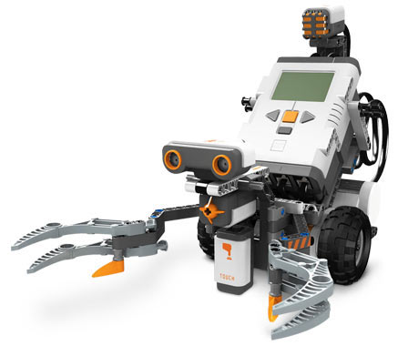
Lego Mindstorm

Slide 2
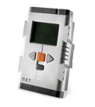
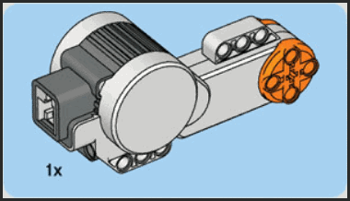
De quoi est composé ton robot ?
Son “cerveau” sur lequel seront reliés les capteurs et les moteurs.
Dans cette brique, nous téléchargerons les programmes faits sur le PC.
3 moteurs :
  le A active la pince
  le B et C font tourner les roues
1 pince pour attraper des objets. Ici, ce sera une balle.
Différents capteurs.

Slide 3
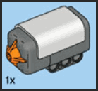
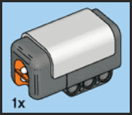
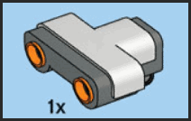
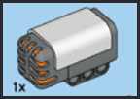
Capteurs montés sur le robot
Avec ce capteur de contact sensible à la pression (sorte d’interrupteur), ton robot va découvrir la sensation du “toucher” !
Le “capteur de lumière” réagit selon l’intensité de la lumière (lumière présente ou absente).
Le “capteur ultrasonique” réagit à la présence ou à l'absence d'un objet.
Le “capteur de bruit” réagit au bruit (quand on claque des mains, par exemple).

Slide 4
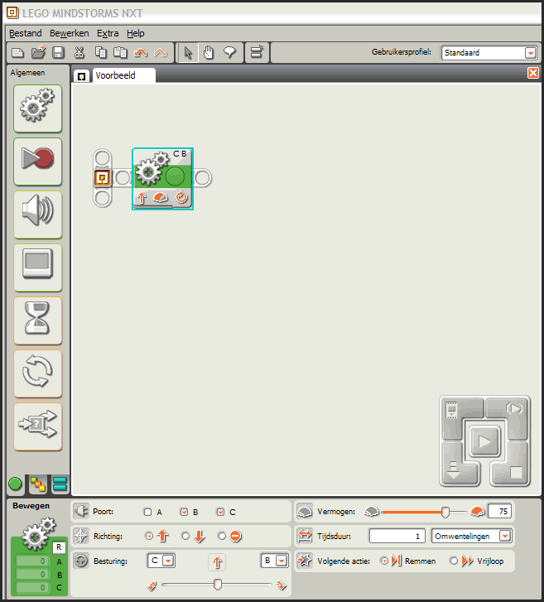
Comment programmer le Lego Mindstorm ?
Les programmes sont sous forme de briques graphiques que l'on va ajouter les unes aux autres.
On peut :
  faire avancer le robot
  le faire attendre
  le faire parler,
  attraper un objet, etc ...

Slide 5

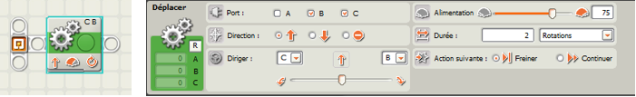
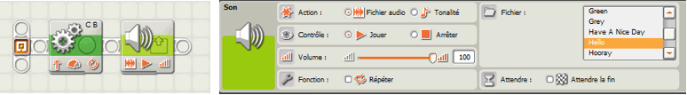
Mission 1 : faire bouger le robot !
Créer un nouveau programme :
Ajouter un bloc “Déplacer” et le paramétrer :
Ajouter un bloc “Hello” et le paramétrer :

Slide 6
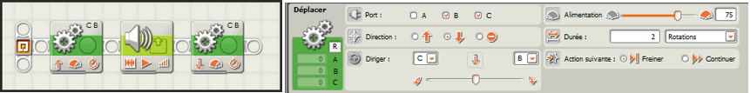
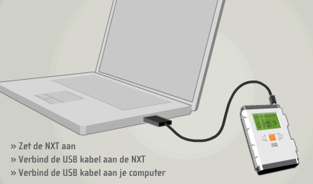
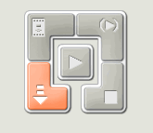
Mission 1 (la suite) : faire bouger le robot !
Ajouter un bloc “Déplacer” et le paramétrer :
Connecter le robot au PC et l'allumer :
Charger le programme dans le robot :
Déconnecter le robot du PC, le placer sur la zone de test et lancer le programme

Slide 7
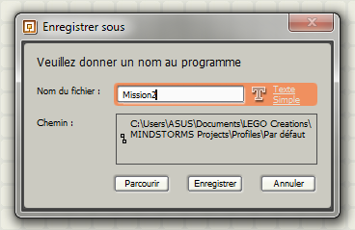
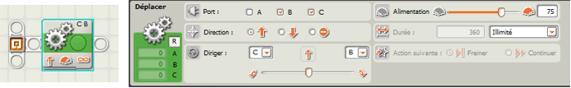
Mission 2 :
Attraper la balle !
But de la mission : le robot roule jusqu'à la balle, attend une seconde, attrape la balle et fait marche arrière.
Créer un nouveau programme :
Ajouter un bloc “Déplacer” et le paramétrer :

Slide 8
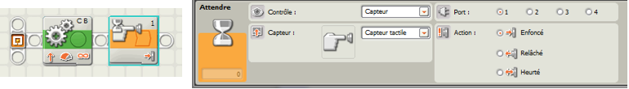
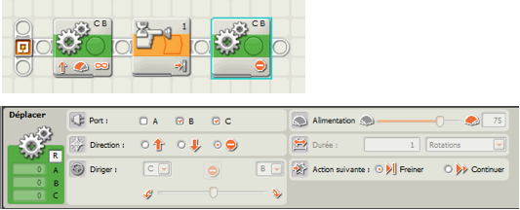
Mission 2 (la suite) : Attraper la balle !
Ajouter un bloc “Attente d'un choc“ et le paramétrer :
Ajouter un bloc “s'arrêter” et le paramétrer :

Slide 9
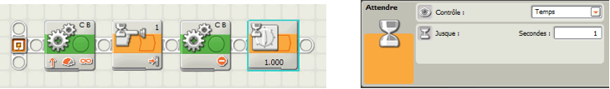
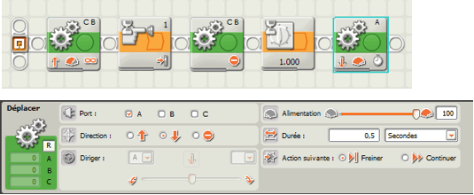
Mission 2 (la suite) : Attraper la balle !
Ajouter un bloc “Attente” et le paramétrer :
Ajouter un bloc “fermer la pince” et le paramétrer :
La fermeture de la pince est provoquée par la rotation inversée du moteur pendant une demi-seconde.
La puissance maximale est requise pour faire cette action dans les plus brefs délais.

Slide 10
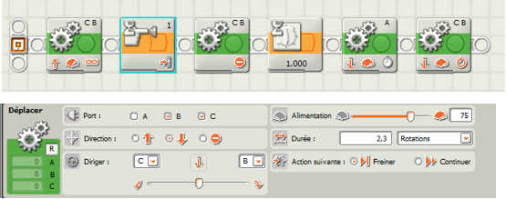

Mission 2 (la suite) : Attraper la balle !
Ajouter un bloc « Déplacer » et le paramétrer :
2,3 rotations permettent au robot de revenir à sa position de départ.
N'oublies pas de sauvegarder ton programme sur le PC !

Slide 11
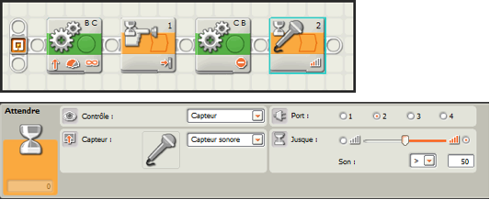
Mission 3 : attraper la balle et faire demi-tour !
But de la mission : le robot roule jusqu'à la balle, attend une seconde, attrape la balle quand tu claques des mains, fait un demi-tour, s'arrête à la ligne noire et relâche la balle.
Le début de la mission est identique à la précédente.
Ajouter un bloc “capteur de bruit” et le paramétrer :

Slide 12
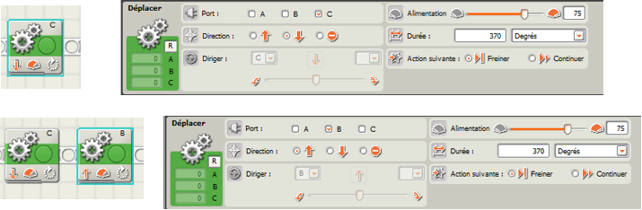
Mission 3 (la suite) : attraper la balle et faire demi-tour !
Ajouter un bloc “fermer la pince” et un bloc “Déplacer” vers l'arrière de 0,5 rotation.
Faire un demi-tour au robot. Il va falloir activer le moteur C puis le moteur B.
Ajouter un bloc “Déplacer” vers l'avant d'une distance illimitée.

Slide 13
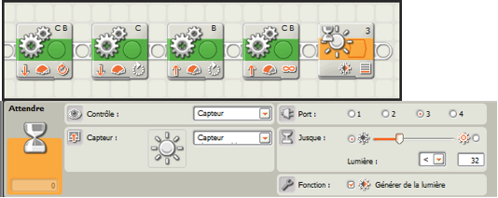
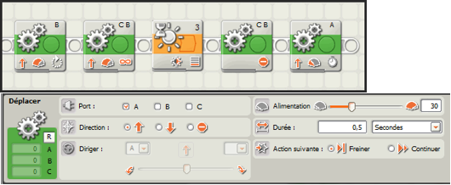
Mission 3 (la suite) : attraper la balle et faire demi-tour !
Ajouter un bloc “Attendre” en utilisant le capteur de lumière.
Ajouter un bloc “Stop”, puis un bloc “Ouverture de la pince” .
Le servomoteur A doit être actionné pendant une demi-seconde.
La puissance pour cette opération n'a pas besoin d'être importante => 30%.

Slide 14
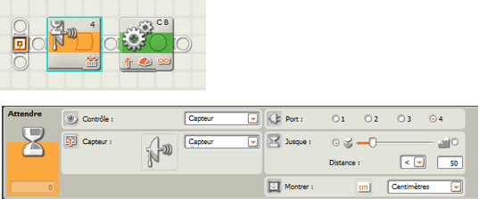
Mission 4 : Détecter la présence de la balle, l'attraper et faire demi-tour !
But de la mission : le robot détecte la balle grâce à son capteur d'ultrason, roule jusqu'à la balle, attend une seconde, attrape la balle quand tu claques des mains, fait un demi-tour, s'arrête à la ligne noire et relâche la balle.
Cette mission est très similaire à la précédente.
Seul le début change car nous allons utiliser le capteur d'ultrason :
Le capteur ultrasonique est configurer afin de détecter des objets à une distance de 50 cm.
Dès qu’un objet est détecté, le robot avance.

Slide 15
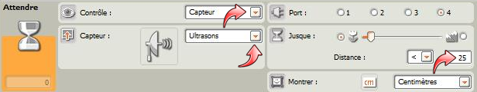
Mission 5 : Utilisation du capteur d'ultrasons
But de la mission : le robot tourne à droite quand il détecte un obstacle devant lui.
Pour cela, nous allons utiliser une boucle “infinie” qui sera interrompue par un obstacle détecté par le capteur d'ultrasons.
Le capteur d'ultrasons est paramétré comme cela :

Slide 16
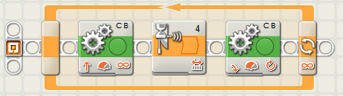
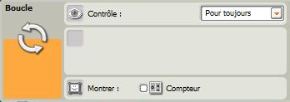
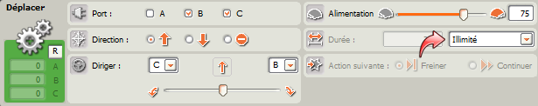
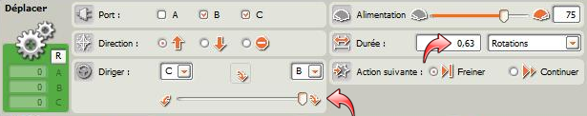
Mission 5 (la suite) : Utilisation du capteur d'ultrasons
Voici le programme que nous allons éxecuter :

Slide 17
Mission 5 (la suite) : Utilisation du capteur d'ultrasons
Il existe une deuxième manière de gérer les capteurs. Celle-ci ne consiste plus pour le programme à attendre sans rien faire, comme dans la manière précédente, mais au contraire d'exécuter un certain nombre d'actions en scrutant à intervalle régulier la valeur du capteur.
Ceci permettra au robot de continuer à travailler sans devoir attendre bêtement qu'une condition liée à la valeur d'un capteur veuille bien se déclencher !
Pour cela, il vous faut utiliser un bloc "Boucle" configuré en mode de contrôle par capteur et sélectionner le capteur adéquate comme sur l'image ci-dessous :
De ce fait, le programme exécutera les actions placées dans la boucle jusqu'à ce que la condition nécessaire soit remplie. Une fois cette condition remplie, comme par exemple le franchissement d'une valeur de déclenchement, le programme sortira de la boucle et continuera à exécuter les blocs suivants.

Slide 18
Mission 5 (la suite) : Utilisation du capteur d'ultrasons
Il existe une deuxième manière de gérer les capteurs. Celle-ci ne consiste plus pour le programme à attendre sans rien faire, comme dans la manière précédente, mais au contraire d'exécuter un certain nombre d'actions en scrutant à intervalle régulier la valeur du capteur.
Ceci permettra au robot de continuer à travailler sans devoir attendre bêtement qu'une condition liée à la valeur d'un capteur veuille bien se déclencher !
Pour cela, il vous faut utiliser un bloc "Boucle" configuré en mode de contrôle par capteur et sélectionner le capteur adéquate comme sur l'image ci-dessous :
De ce fait, le programme exécutera les actions placées dans la boucle jusqu'à ce que la condition nécessaire soit remplie. Une fois cette condition remplie, comme par exemple le franchissement d'une valeur de déclenchement, le programme sortira de la boucle et continuera à exécuter les blocs suivants.

Slide 19
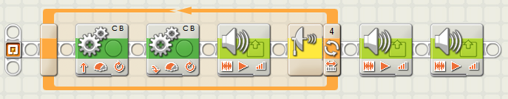
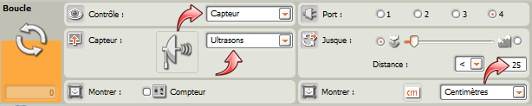
Mission 5 (la suite) : Utilisation du capteur d'ultrasons
Dans la boucle, nous aurons :
- le déplacement en avant du robot
- le virage à droite du robot
- l'interrogation du capteur d'ultrason

Slide 20
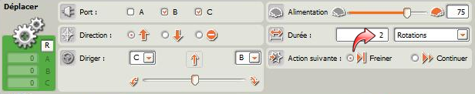
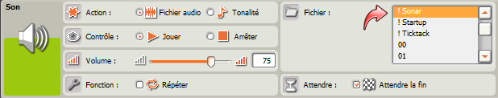
Mission 5 (la suite) : Utilisation du capteur d'ultrasons
Comme vous pouvez le constater, le programme va faire avancer le robot puis le faire s'arrêter pour le faire tourner de 90° sur la droite. Il émettra ensuite un son de sonar avant de vérifier la présence ou non d'un objet à moins de 25 centimètres de lui.

Slide 21
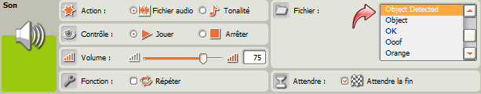
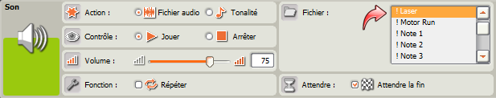
Mission 5 (la suite) : Utilisation du capteur d'ultrasons
A ce moment là, deux cas peuvent se présenter :
- Soit le capteur d'ultrasons ne détecte aucun objet ou alors un objet éloigné de plus de 25 centimètres du robot. Dans ce cas, la condition n'est pas remplie et le programme reste dans la boucle en recommençant l'exécution des blocs placés à l'intérieure de celle-ci.
- Soit le capteur d'ultrasons détecte un objet à moins de 25 centimètres du robot. Dans ce dernier cas, la condition est remplie et le programme sort de la boucle en exécutant les blocs suivant. C'est-à-dire les deux derniers blocs son.

